Slide 1
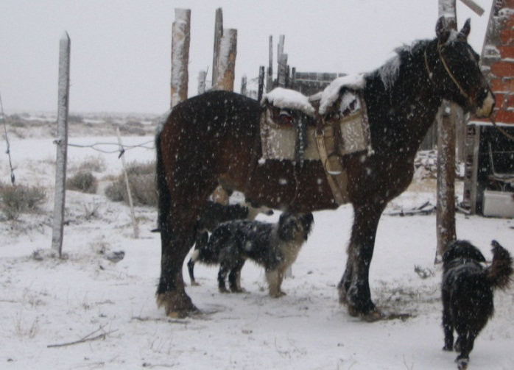
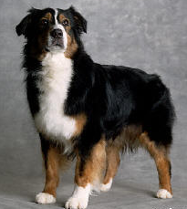
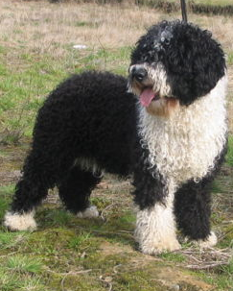
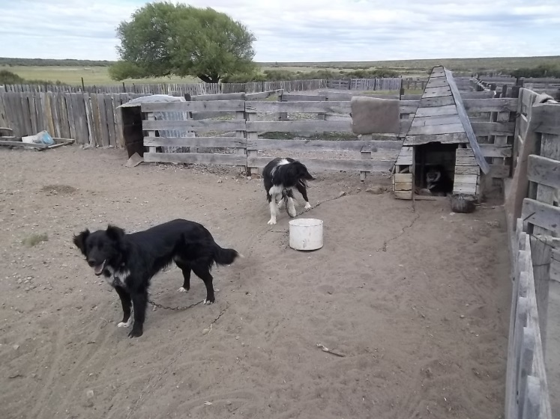
¿Cómo se parasita
el perro?
Notes:
La gran pregunta es
¿Como se parasita el perro?

Slide 2
Como tenemos ECHINOCOCCUS ?
EN EL INTESTINO DELGADO
DEL HOSPEDERO DEFINITIVO
Notes:
Como tenemos “gusanos adultos de E. granulosus en el perro?
Y tenemos que asumir … que se encuentran PROTEGIDOS en el intestino del perro

Slide 3
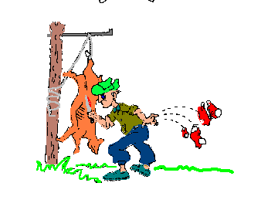
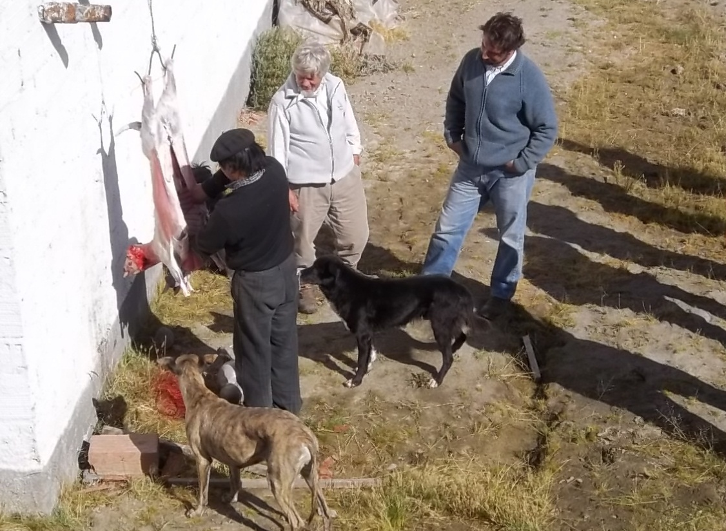
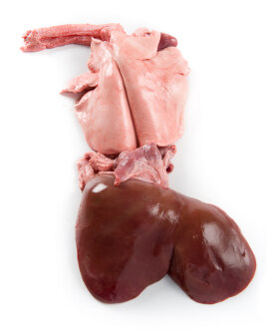
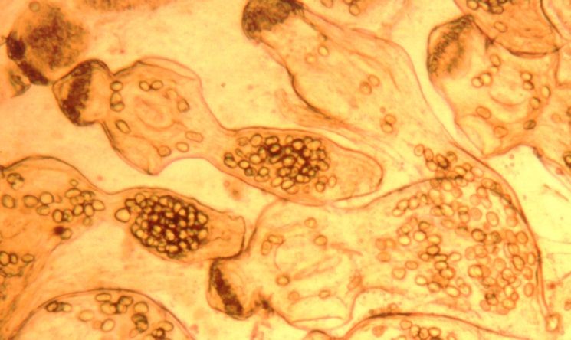
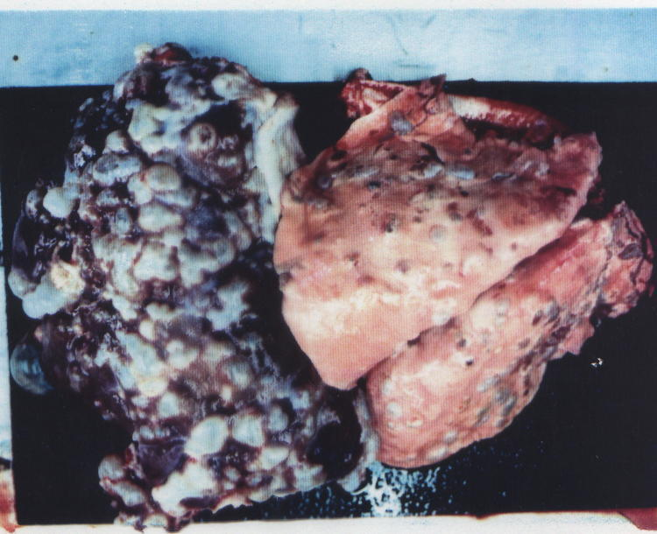
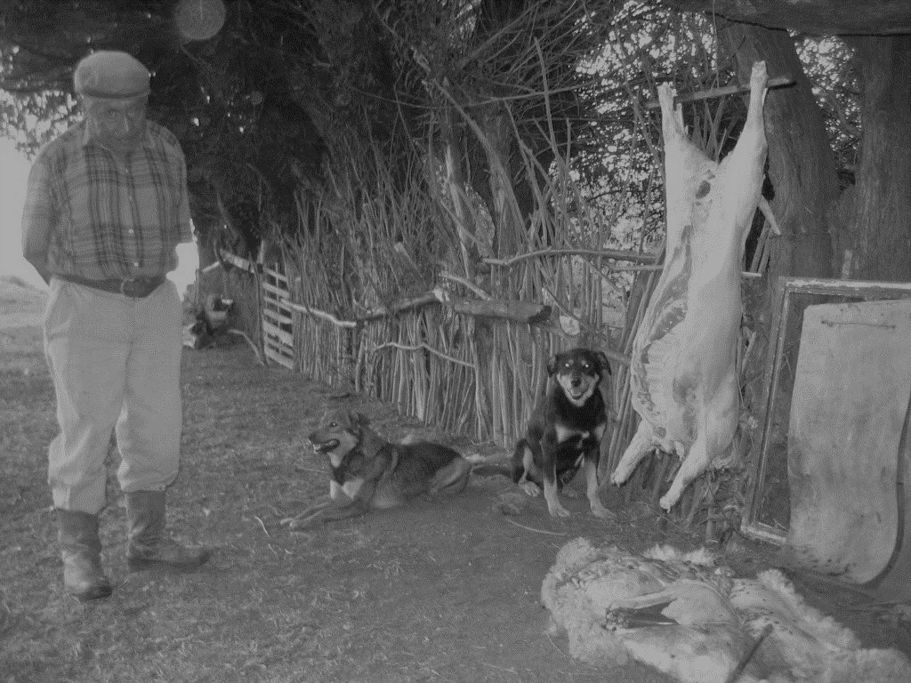
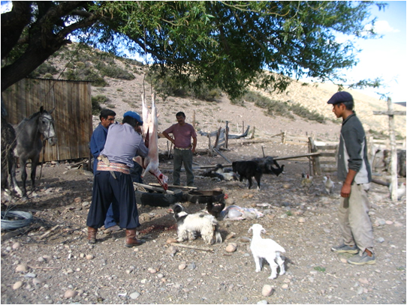
Programa de Hidatidosis
Chubut - Argentina
Programa de Hidatidosis
Chubut - Argentina
Notes:
El perro debe comer quistes hidatídicos y estos …. tienen que tener protoescolices …
que deben ser viable … infestivos
y los quistes solo están en el hígado … los pulmones … en las víscera o achura
Y es el hombre en la carneada o faena domiciliaria,
las entrega al perro …. y debe ser sin ningún tratamiento.

